Slide 1
Оценка производительности глубоких нейронных сетей для прогнозирования временных рядов с множественными структурными разрывами и высокой волатильностью

Slide 2
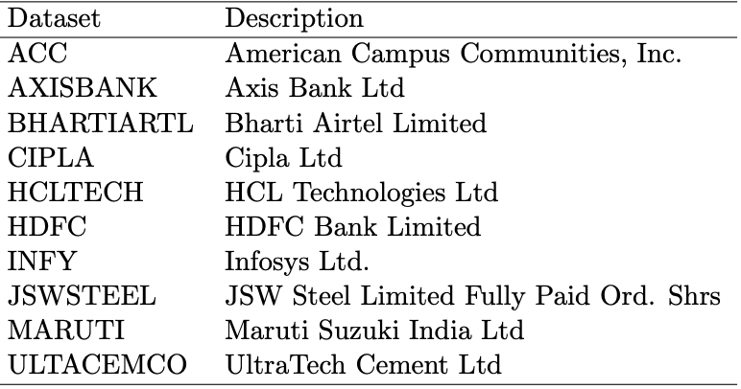
Данные
Для single-step и multi-step прогнозирования временных рядов были взят набор данных из 10 различных волатильных акций на индийском фондовом рынке.
Один и тот же набор данных был использован для обоих видов прогнозирования, чтобы обеспечить наилучшие контрасты в производительности различных моделей (DNN) для обоих типов прогнозирования.

Slide 3
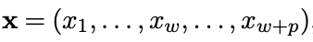
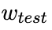
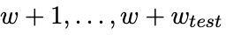
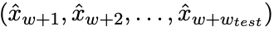
Условные обозначения
Пусть – временной ряд, определенный как , где – цена акций на временном шаге , p =
– размер окна,
– период тестирования, для которого прогноз будет вычислен
Итак, временные шаги означают окно периода тестирования.
Соответственно, мы будем обозначать предсказания нейронной сети для них как

Slide 4
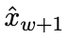
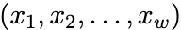
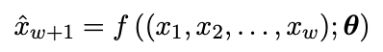
Single-step
Для single-step прогнозирования цель состоит в том, чтобы предсказать по . То есть:
где – изучаемые параметры модели, – модель.

Slide 5
Multi-step
Multi-step – итеративный подход к прогнозированию следующего интервала временного ряда.
Модель предсказывает следующий элемент, после чего сдвигает окно на единицу вправо, считая предсказанное на прошлом шаге значение истинным.
Таким образом, прогнозируется следующий период. Этот процесс продолжается до конца прогнозного горизонта. При этом размер окна не изменяется.

Slide 6
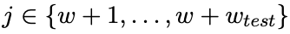
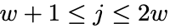
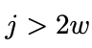
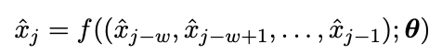
Multi-step
Итерируемся по
при
при

Slide 7
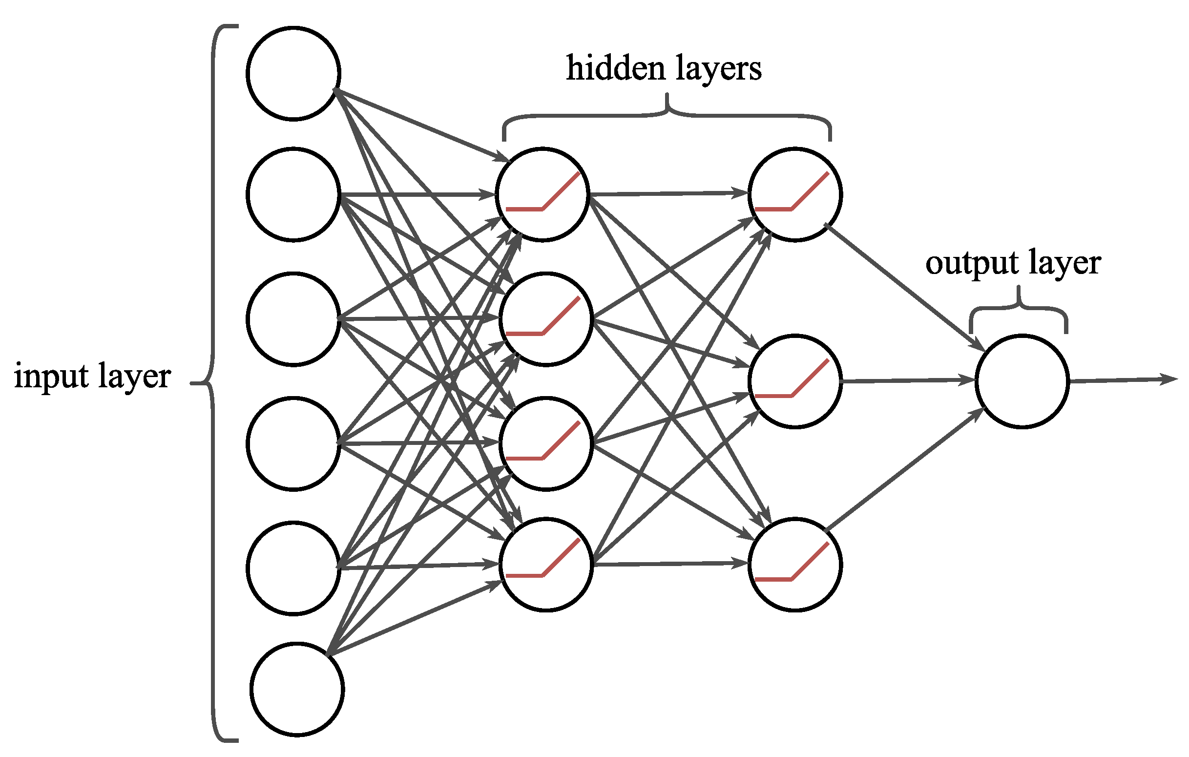
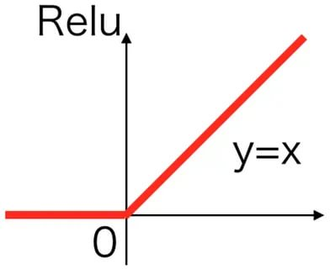
Multilayer Perceptron (MLP)
MLP состоит по меньшей мере из трех слоев узлов: входного слоя, скрытого слоя и выходного слоя.
За исключением входных узлов, каждый узел представляет собой нейрон, который использует нелинейную функцию активации.
В работе использовалось 2 скрытых слоя с размерами (16, 16). Выходной слой содержит 1 нейрон. Функции активации во всех слоях являются ReLU.

Slide 8
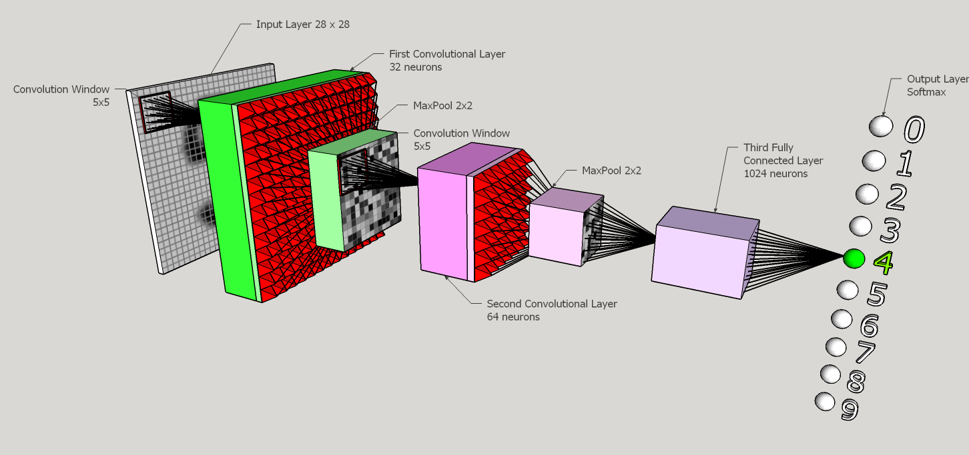
Convolutional Neural Network (CNN)
Идея CNN состоит в том, чтобы находить паттерны во входных данных с использованием сверток (фильтров);
Свертки являются обучаемыми параметрами модели;
В работе была использована одномерная свертка для стоимости акции с разными размерами входа модели (окна);
Использовались 4 скрытых слоя с размерами (32, 32, 2, 32), причем третий слой является слоем с Max Pooling. Выходной слой – один нейрон. Функция активации, используемая в каждом слое - ReLU.

Slide 9
Recurrent Neural Network (RNN)
RNN сети используются для данных, в которых важна временная структура или порядок элементов (текст). Рекуррентные сети накапливают информацию о входном объекте, обрабатывая его элементы последовательно. Накопленная информация называется скрытым состоянием;
У классических RNN есть проблема затухающего/взрывающегося градиента. Такие сети не могут обрабатывать слишком длинные последовательности.

Slide 10
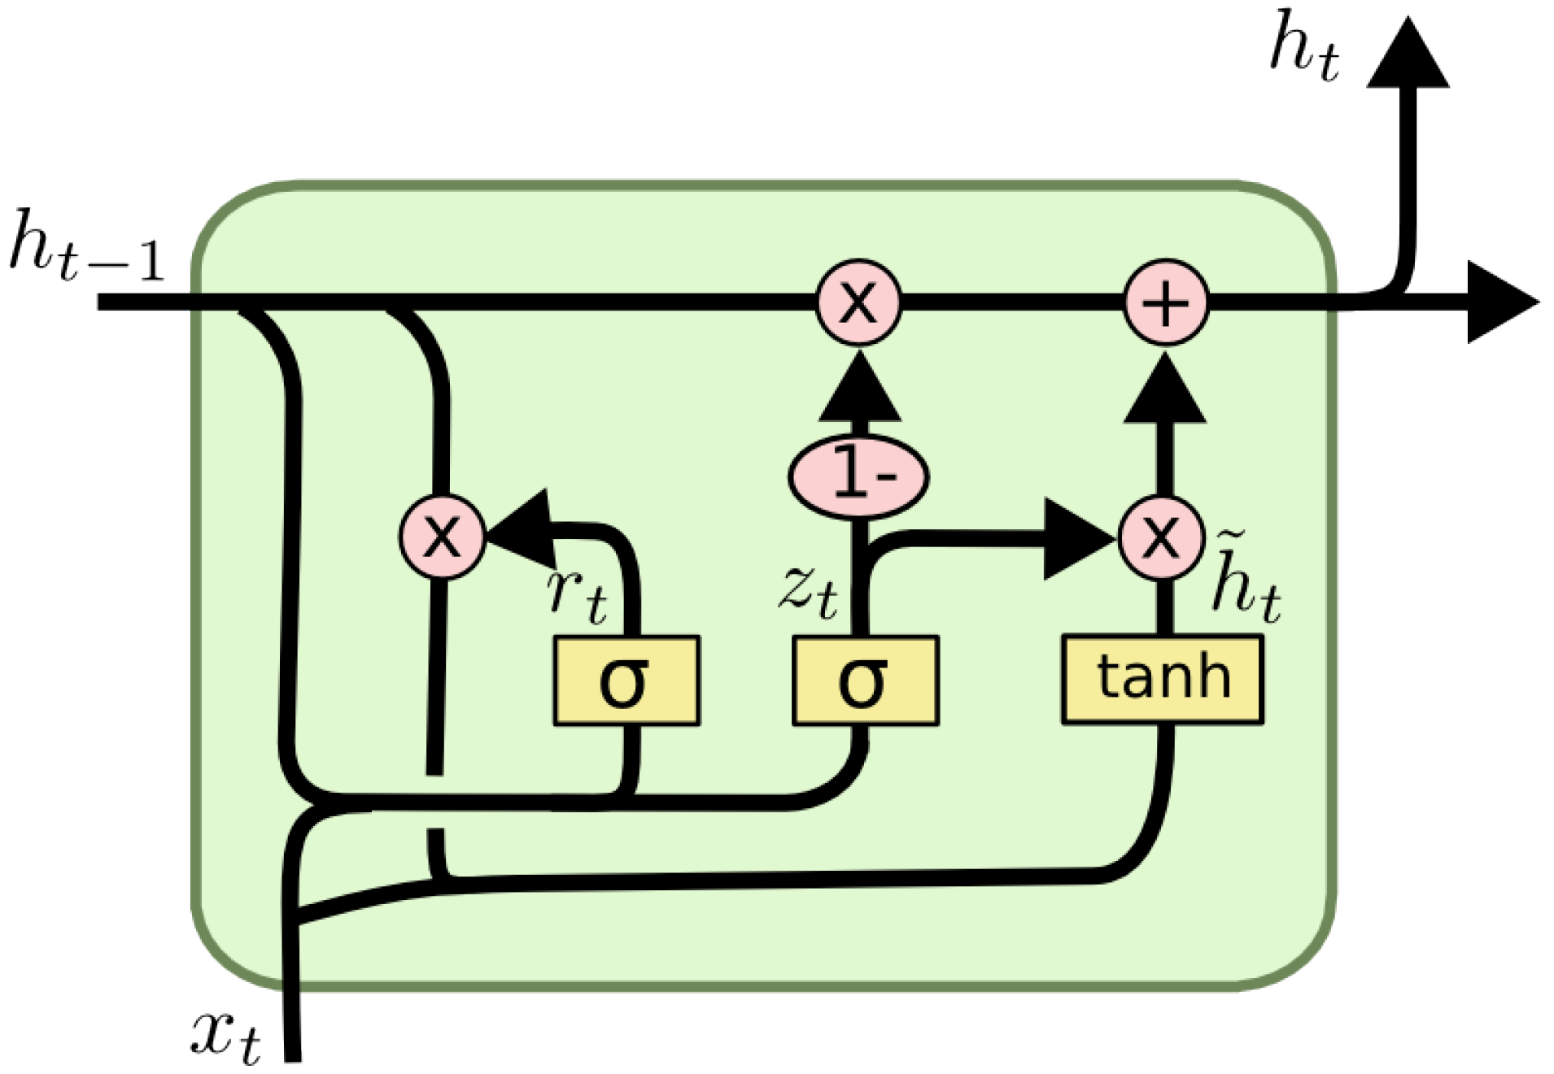
Gated-Recurrent Units (GRU-RNN)
Фильтр обновления (update gate) определяет и сколько информации сохранить от последнего состояния, и сколько информации получить от предыдущего слоя. Фильтр состояния (reset gate) работает почти также, как Dropout.
На следующие слои отправляется неполная информация о состоянии;
В работе два скрытых слоя с размерами (256, 128). Выходной слой содержит один нейрон. Функция активации, используемая в каждом слое, является ReLU.

Slide 11
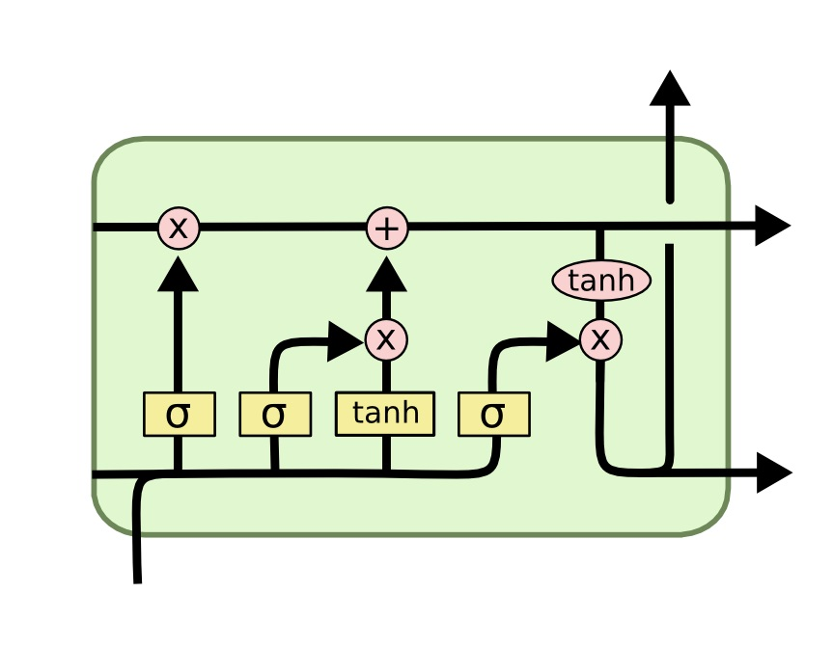
Long-Short Term Memory Cells(LSTM-RNN)
Попытка побороть проблему взрывающегося градиента, используя фильтры (gates) и блоки памяти (memory cells).
Входной фильтр определяет количество информации с предыдущего шага, которое будет храниться в блоке памяти.
Выходной фильтр занят тем, что определяет, сколько информации о текущем состоянии узла получит следующий слой.
В работе 2 скрытых слоя с размерами (256, 128). Выходной слой содержит 1 нейрон. Функцией активации, используемой для каждого слоя, является ReLU.

Slide 12
Сравнение результатов. Single-step
Все 4 модели выполняют задачу прогнозирования примерно одинаково – то есть для каких-то акций прогнозирования совершенно ошибочны, для каких-то – точны.
По мере увеличения размера окна модели все больше отклоняются от истинного значения, увеличивая ошибку.
Можно сделать вывод, что будущая цена акции сильно зависит от непосредственно предыдущей стоимости и в меньшей степени зависит от более ранней стоимости.
Прогнозы для размера окна больше 7-ми не были хорошими и сильно варьировались.

Slide 13
Сравнение результатов. Multi-step
Для небольшого окна прогноза методы хорошо работают для всех наборов данных. По мере увеличения размера окна правильность прогнозов значительно снижается.
Прогноз MLP наилучший при 60 входных днях для прогноза стоимости акции на 7 дней вперед.
GRU-RNN необходимы входные данные большого размера, такие как 60 или 90, для прогнозирования на 7 дней вперед.
LSTM-RNN и CNN достаточно 30 дней входных данных для получения точных прогнозов на будущее.
Аналогично, рассматривая все модели для всех исследуемых окон прогноза {7, 14, 21, 28}, MLP превосходит остальных для большинства акций.

Slide 14
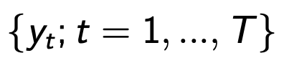
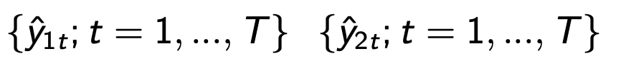
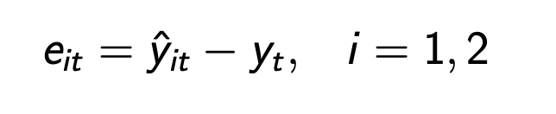
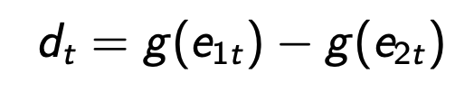
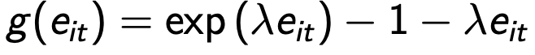
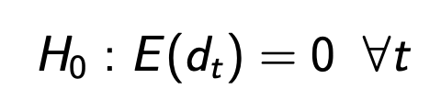
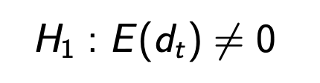
Критерий Диболда-Мариано (DM-test)
Статистический тест, позволяющий сравнивать качество прогнозов временного ряда двух предсказательных моделей;
Пусть - настоящие значения временного ряда;
- предсказанные значения двух моделей;
Для каждой модели определим ошибки ;
Вычислим где ;
Тогда проверим нулевую гипотезу (оба предсказания имеют одинаковую точность) против альтернативной гипотезы .

Slide 15
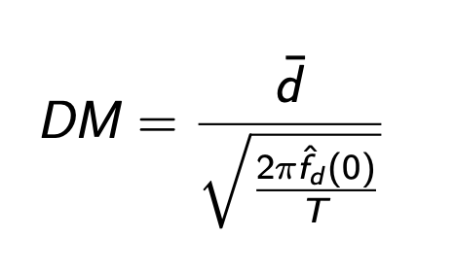
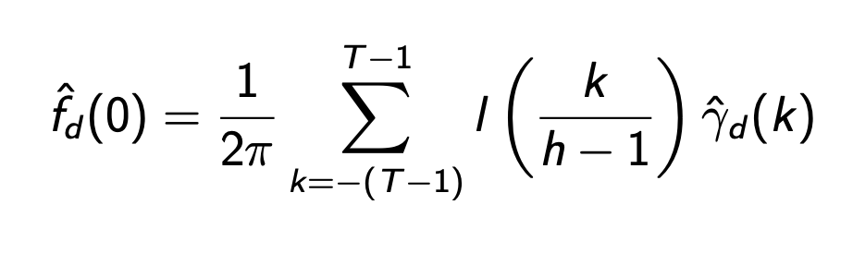
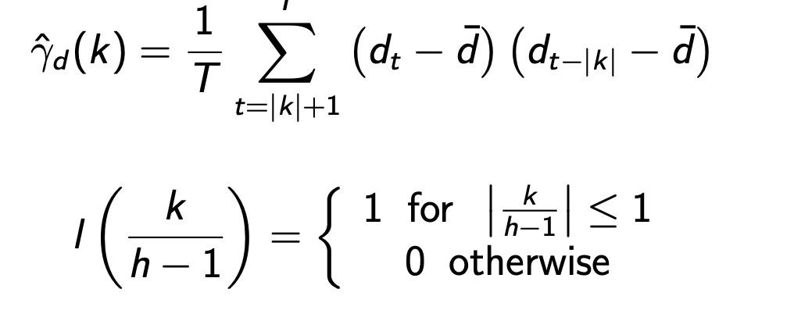
Критерий Диболда-Мариано (DM-test)
Составим DM-статистику
где

Slide 16
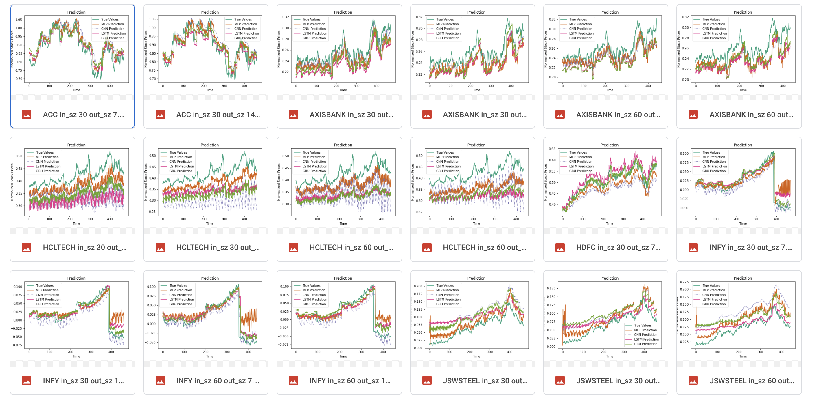
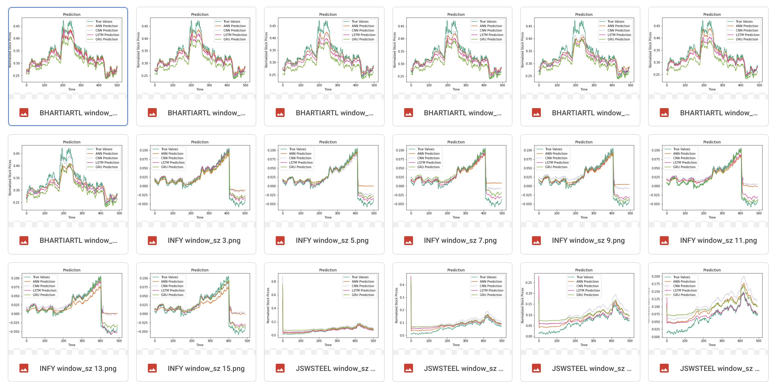
Результаты
https://drive.google.com/drive/u/0/folders/1o_TWv4zoyMPa-ptja7o5t3cM2uRW-n1v
https://github.com/Zhekuson/Findan/tree/main/Sb_1

Slide 17
Сравнение ACC

Slide 18
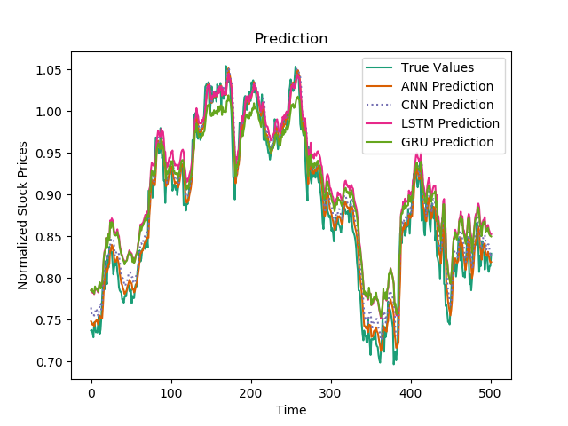
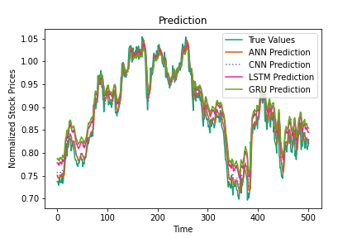
Single-step (window_size = 3)

Slide 19
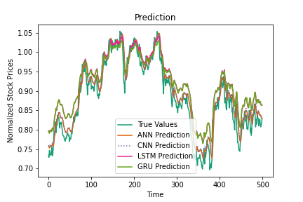
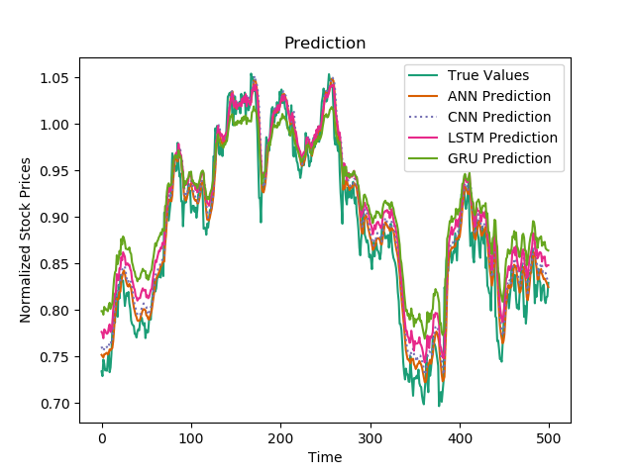
Single-step (window_size = 5)

Slide 20
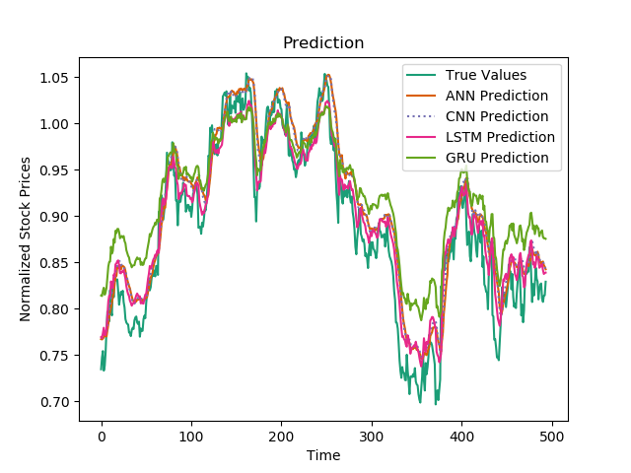
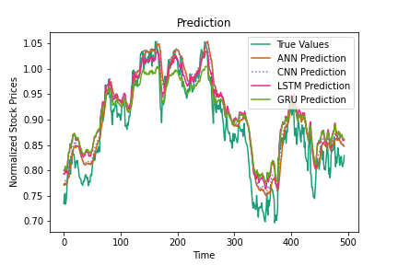
Single-step (window_size = 11)

Slide 21
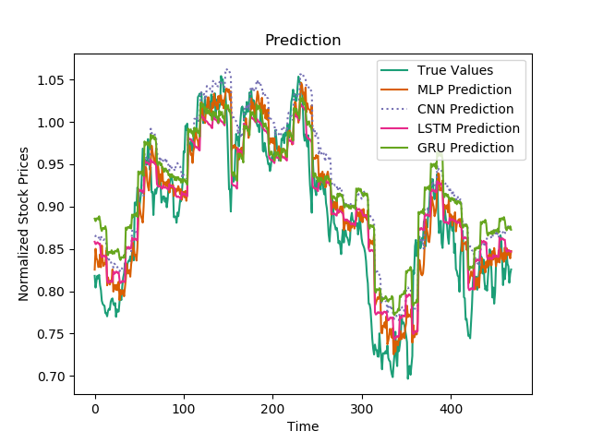
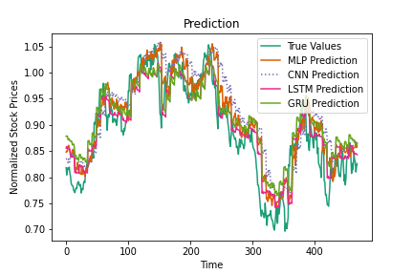
Single-step (in_size = 30, out_size = 7)

Slide 22
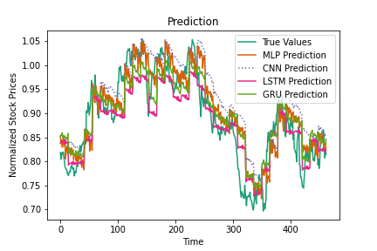
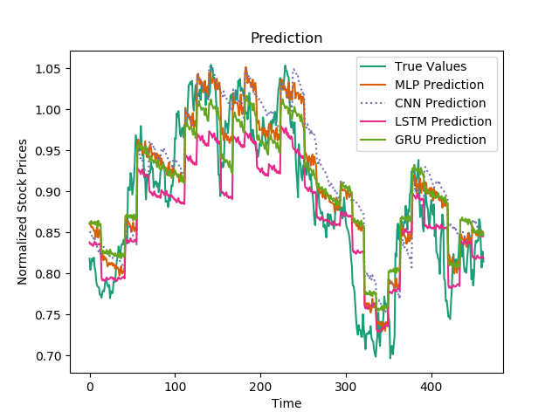
Single-step (in_size = 30, out_size = 14)

Slide 23
Наши идеи
Пусть мы обучили несколько нейронных сетей. Применяя байесовский подход к нейронным сетям будем считать, что нейронная сеть – это оценка параметров некоторого распределения;
Предположим, что сейчас на рынке горизонтальный тренд, тогда все модели будут примерно равны;
Тогда, если в какой-то момент какие-то пары моделей дали несхожие результаты (например, по DM-тесту), то значит, что у нас есть сильно различающиеся оценки распределения;
Это может свидетельствовать о structural break.
Notes:
если у нас горизонтальный тренд, то все модели будут +- равны Так как нейронная сеть суть оценка параметров некого распределения если опираться на байесовский подход к нейронным сетям тогда если в какой-то момент какие-то пары моделей дали несхожие результаты то значит что у нас есть несхожие оценки распределения то есть "расстояние" между распределениями стало больше
а значит, по какой-то из моделей распределение поменяло свои параметры а значит, возможен структурал break

Slide 24
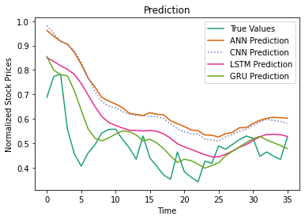
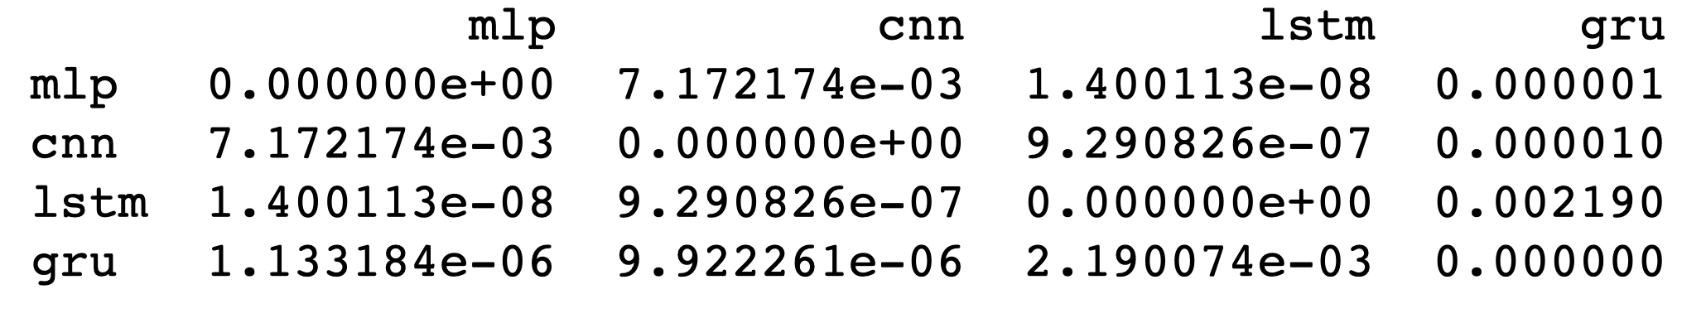
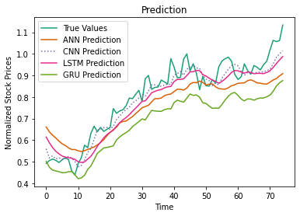
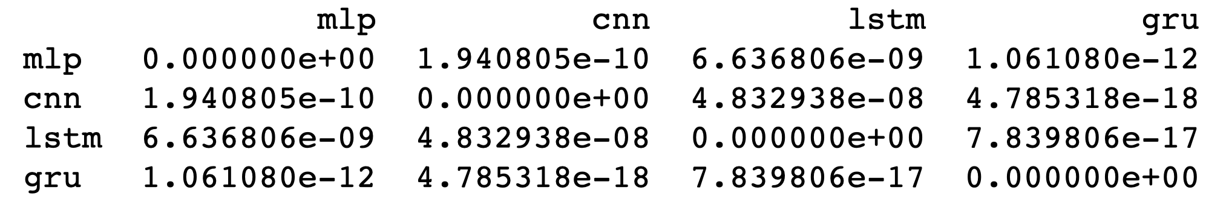
Наши идеи
Вероятно есть structural break:
Вероятно нет structural break-а:

Slide 25
Спасибо спасибо

